Slide 1




Slide 2
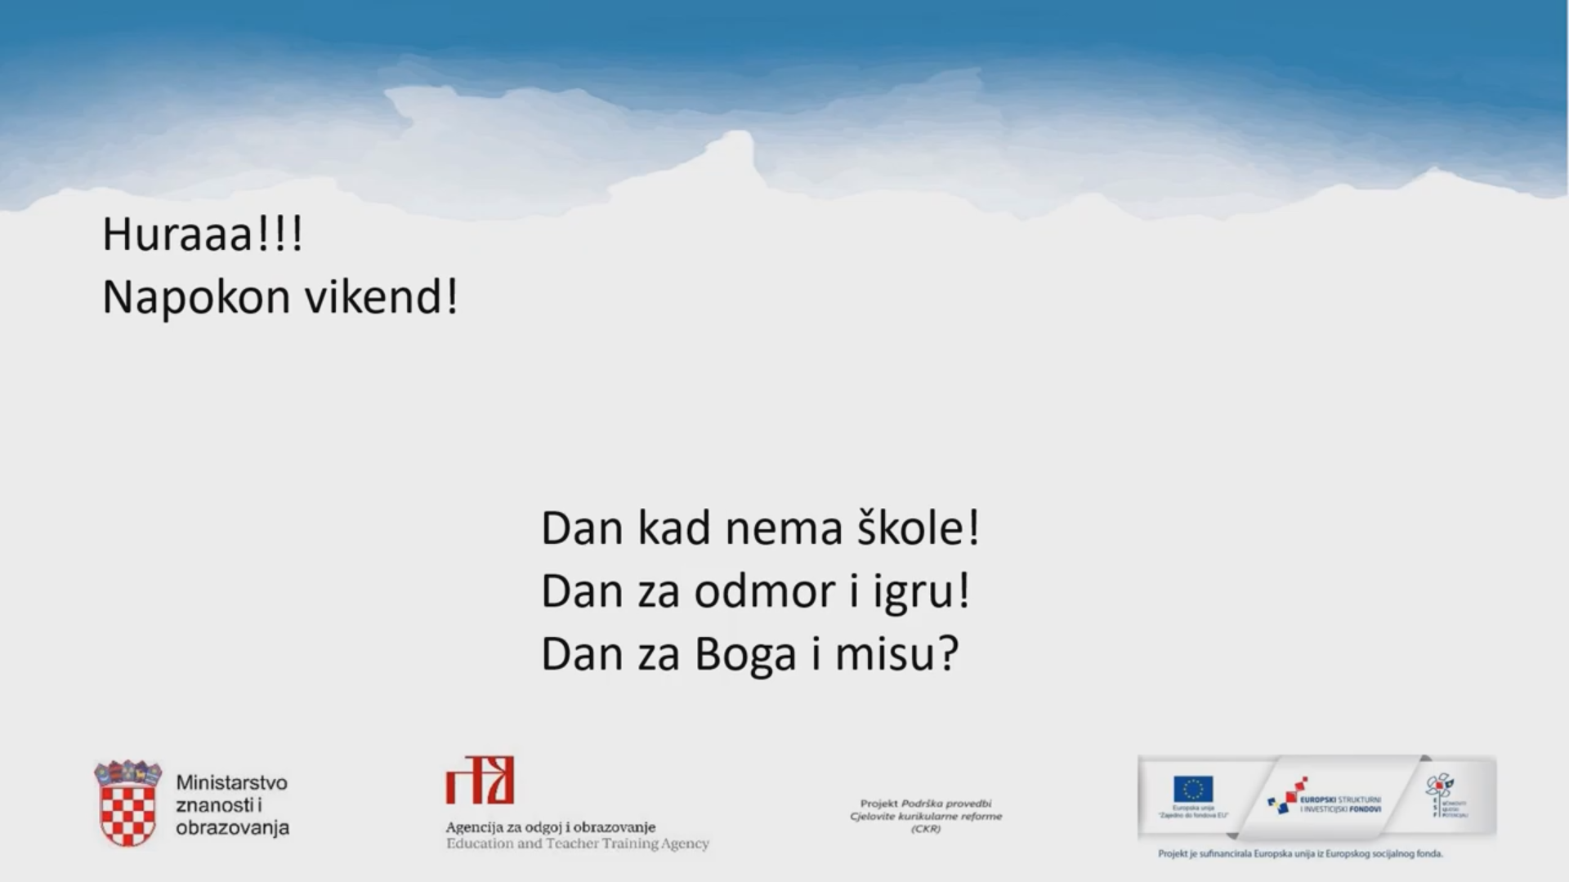

Slide 3
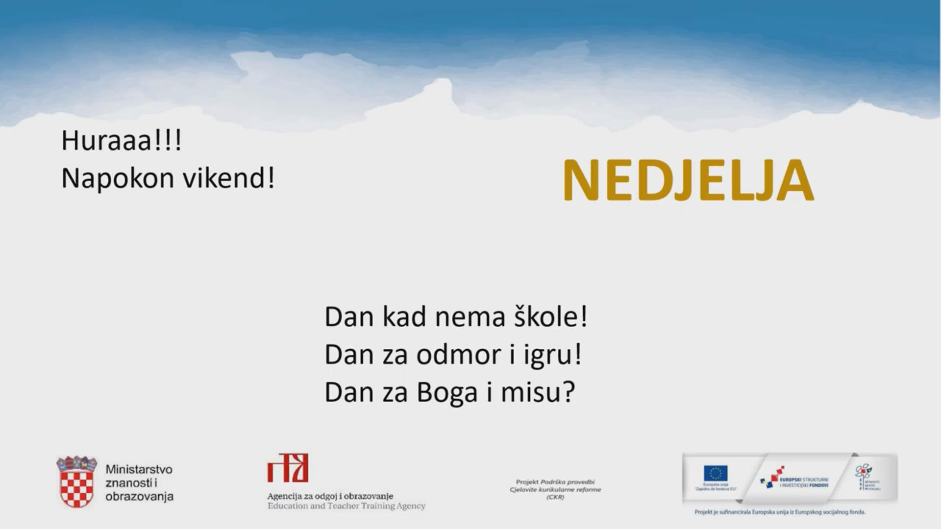

Slide 4
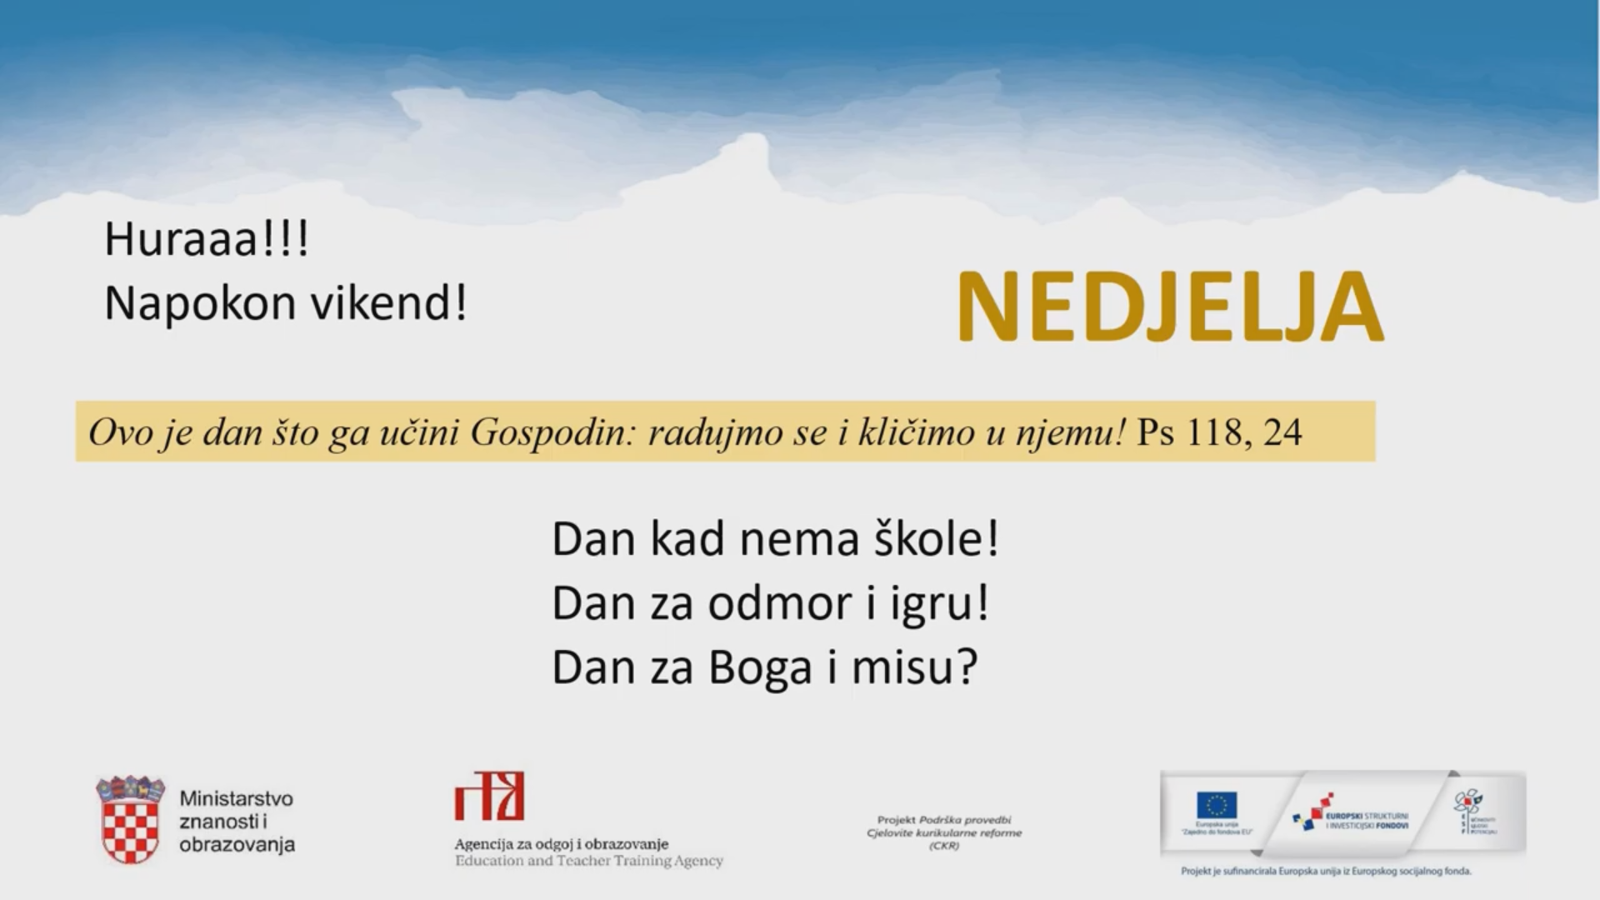

Slide 5
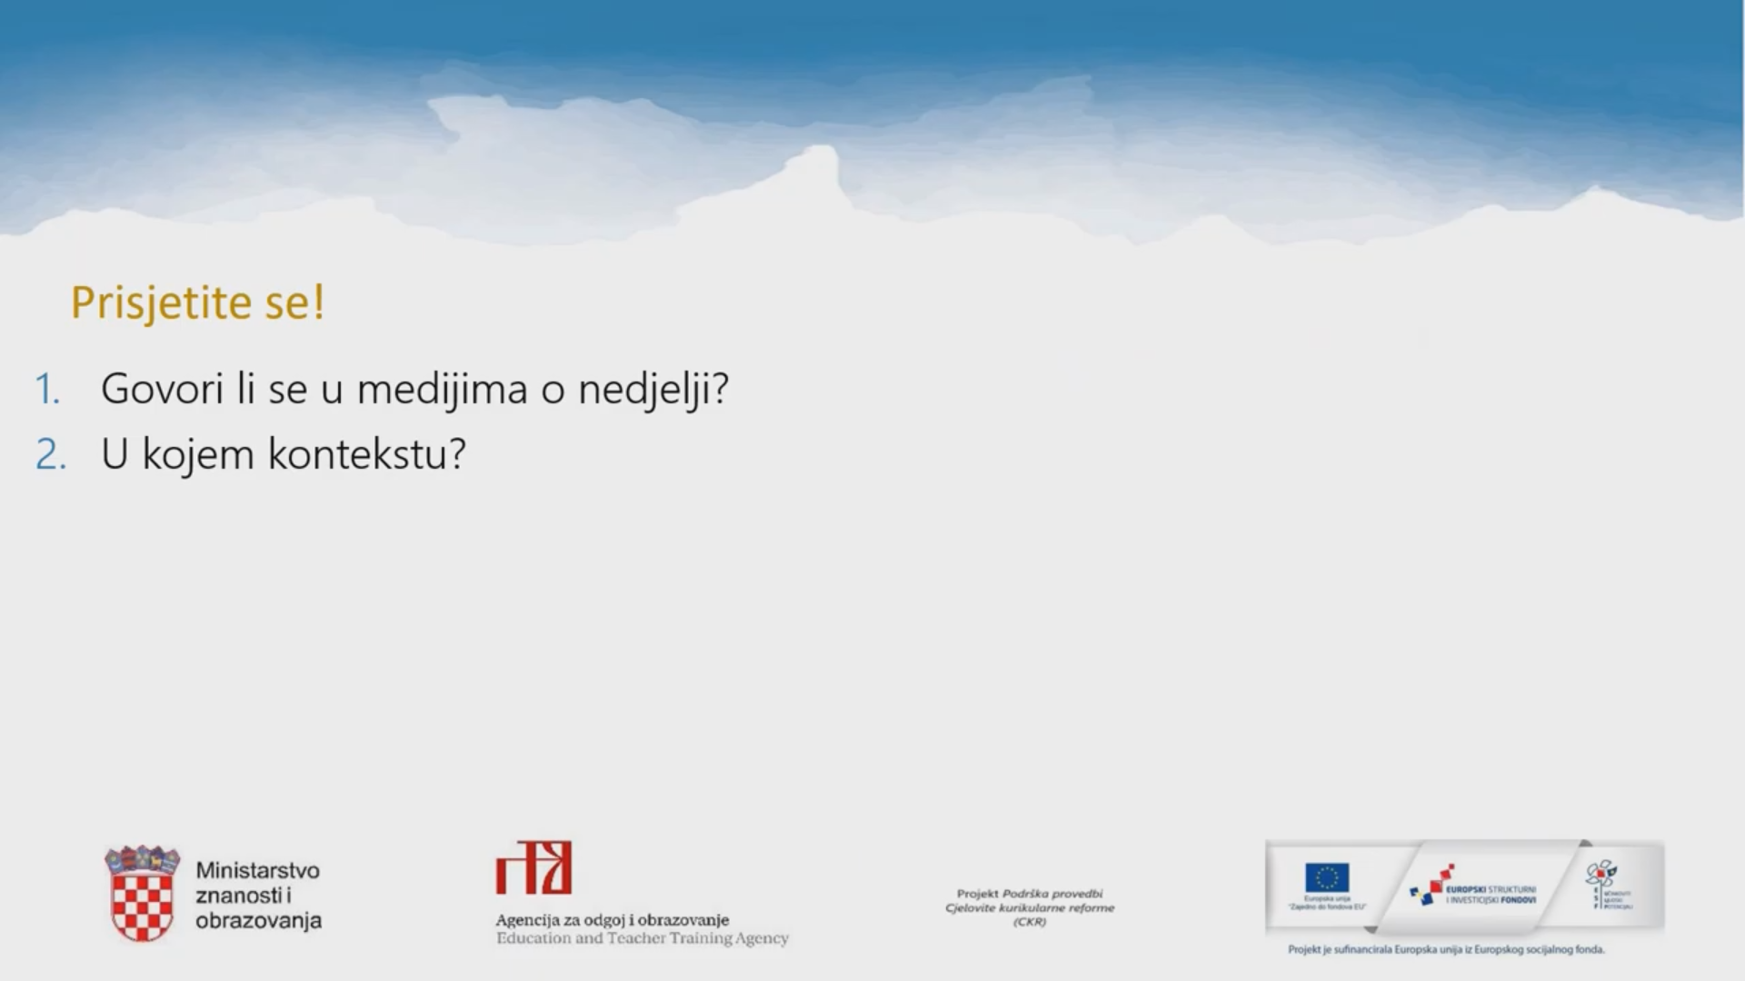

Slide 6
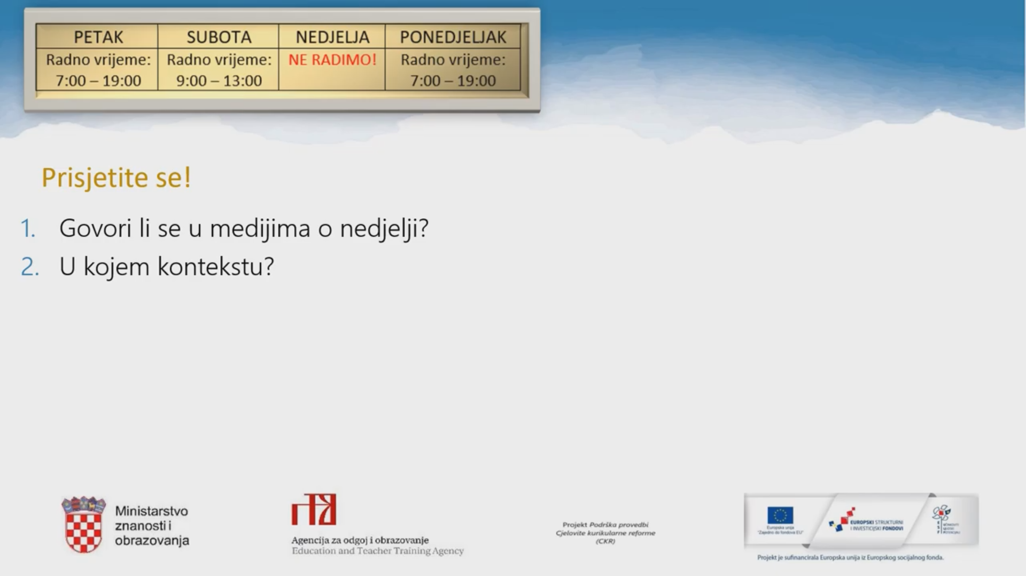

Slide 7
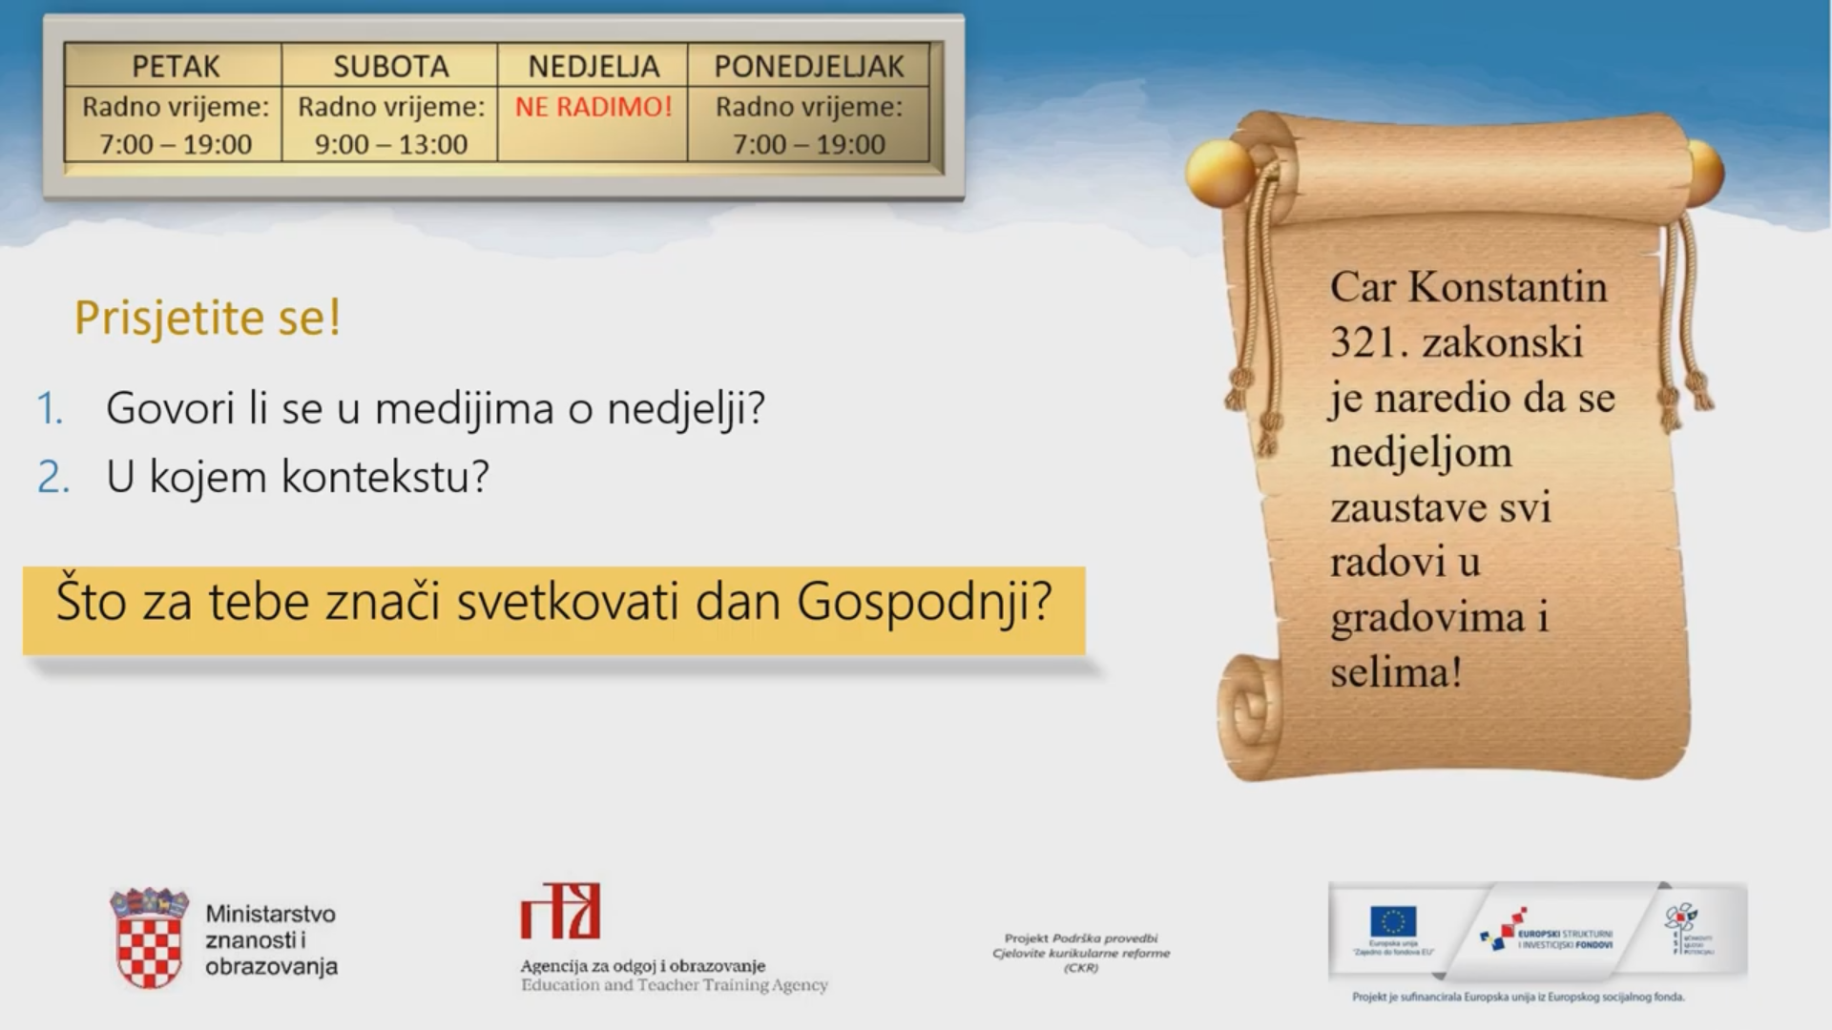


Slide 8



Slide 9
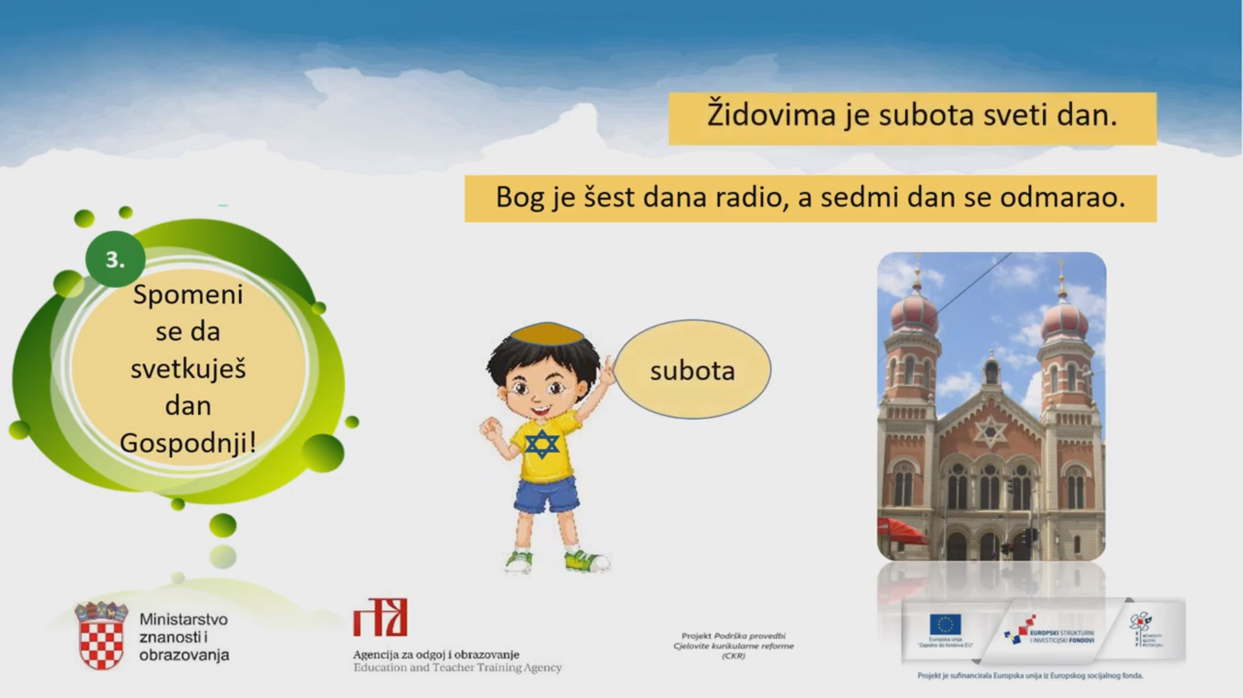

Slide 10
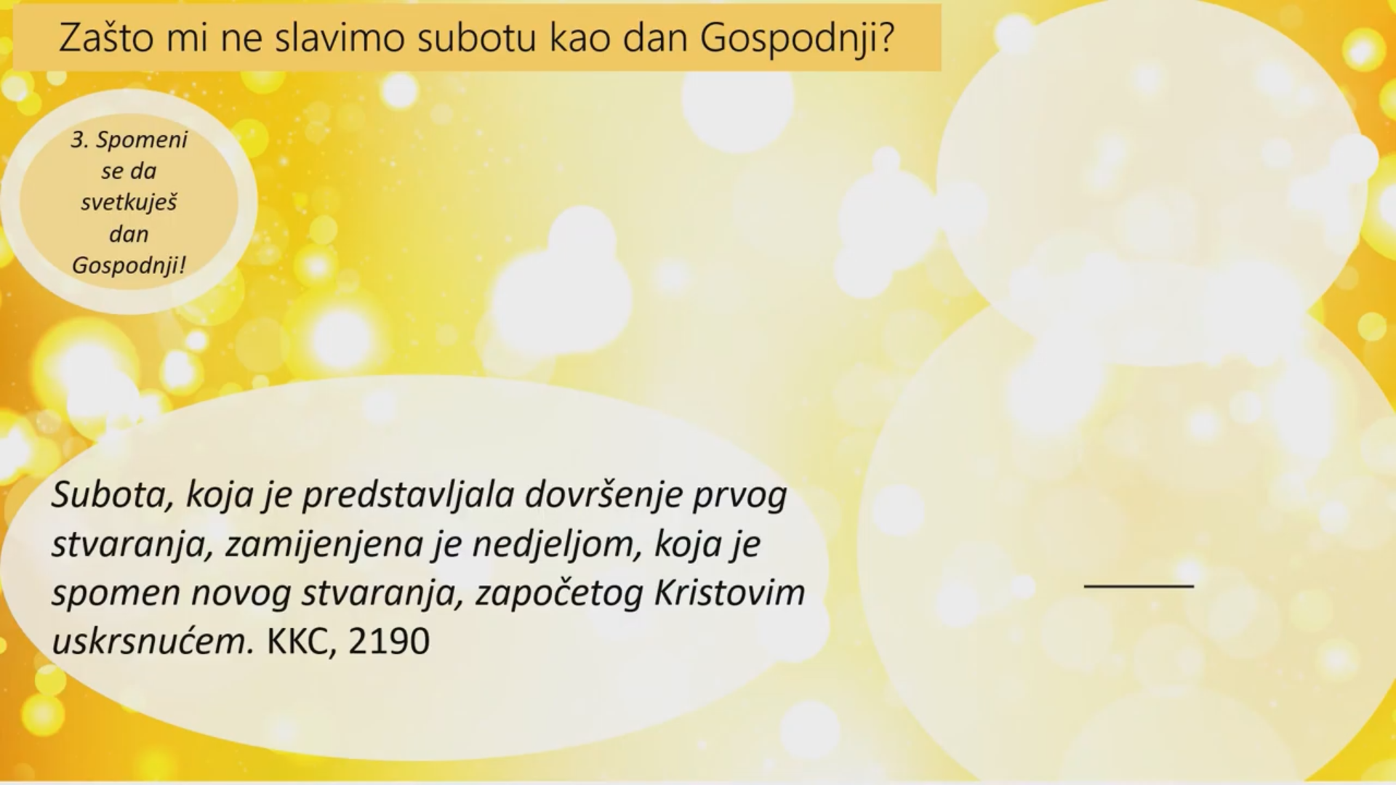

Slide 11
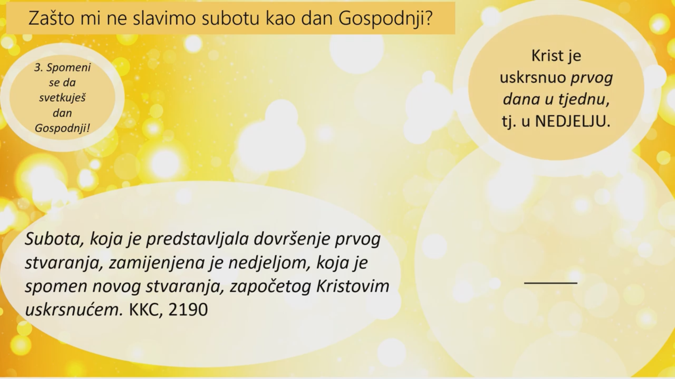

Slide 12
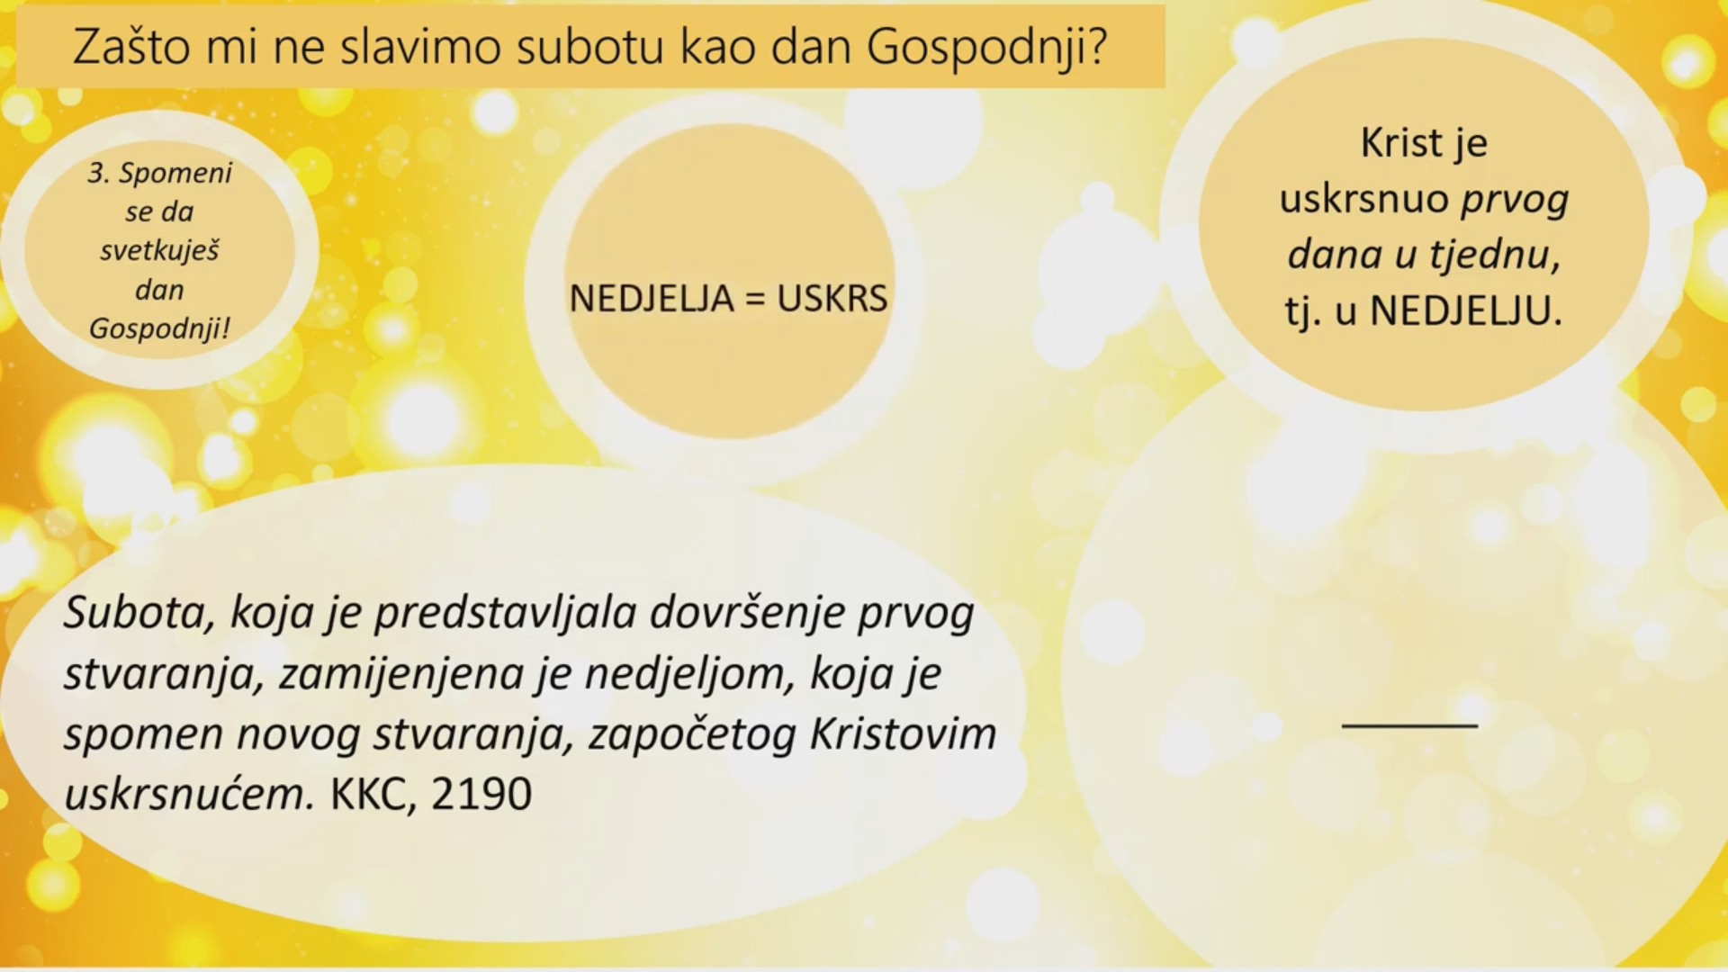

Slide 13
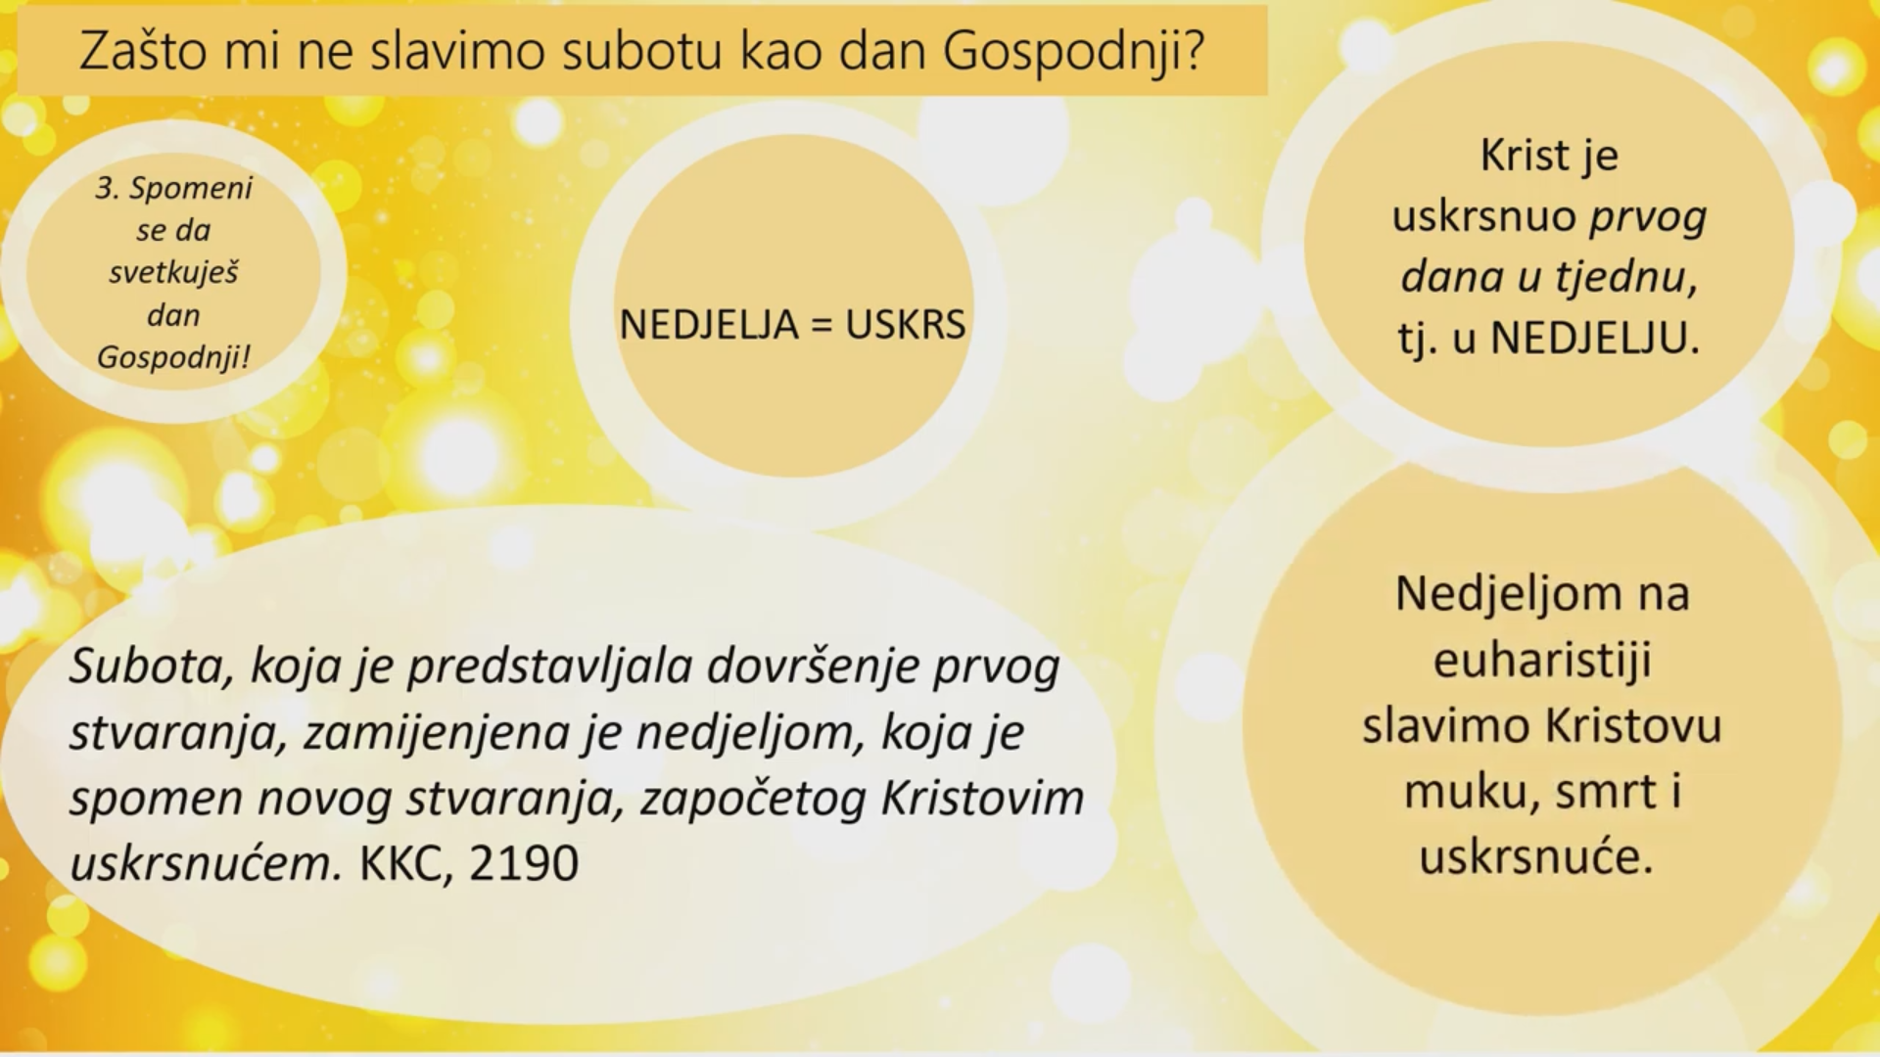

Slide 14
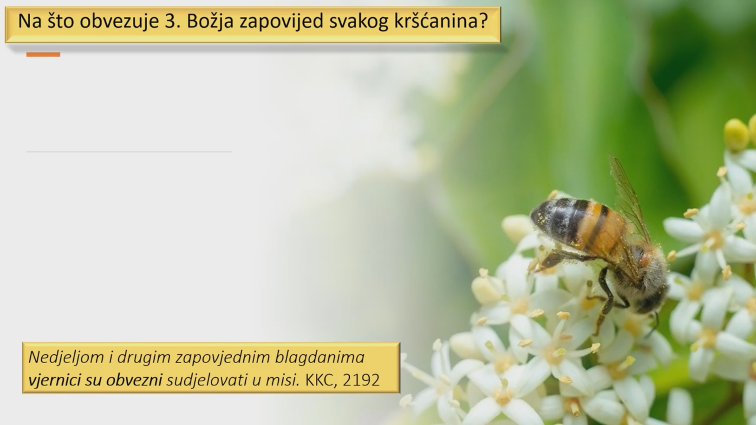

Slide 15
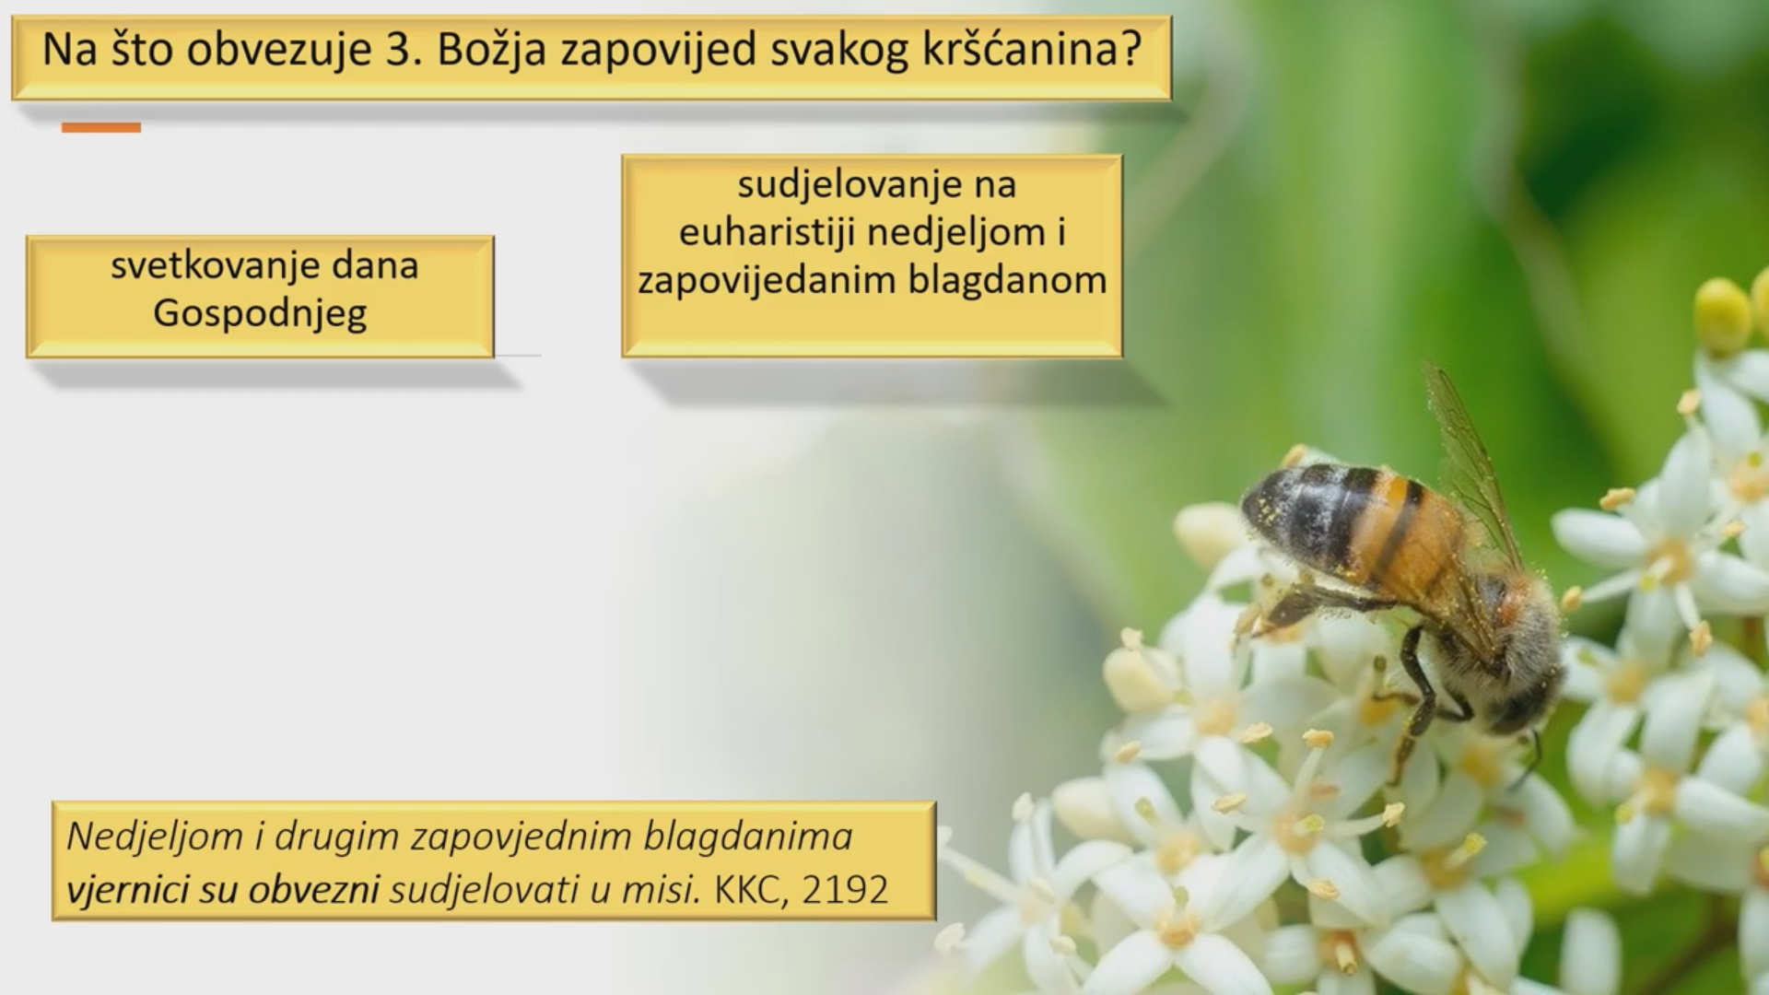
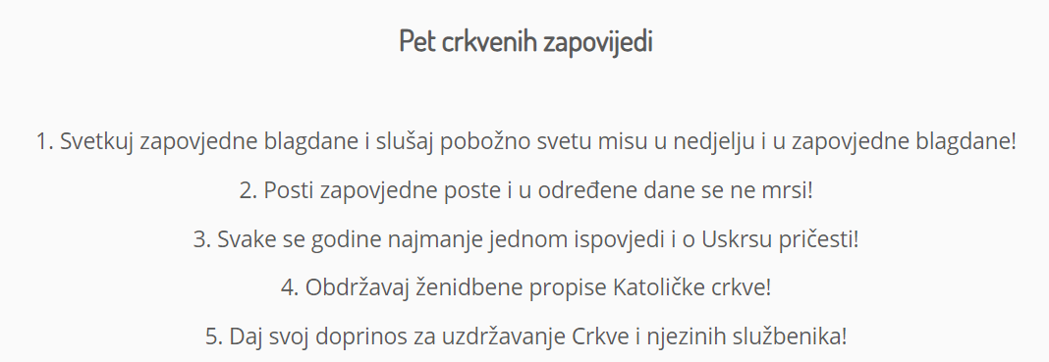

Slide 16


Slide 17
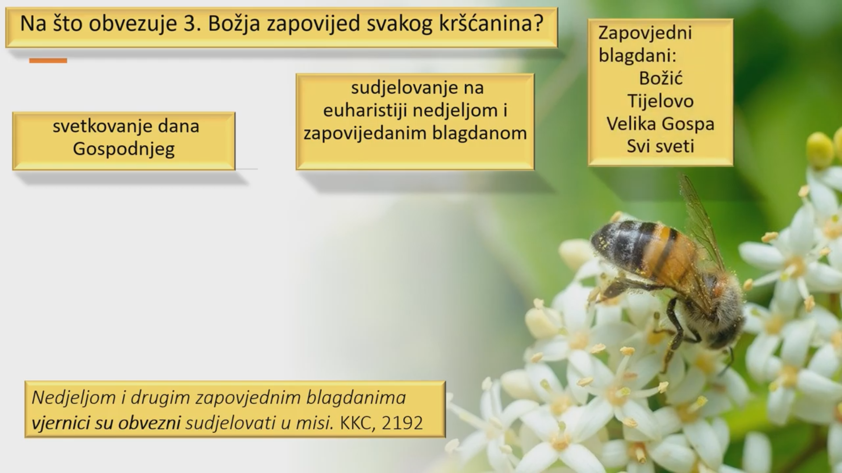

Slide 18
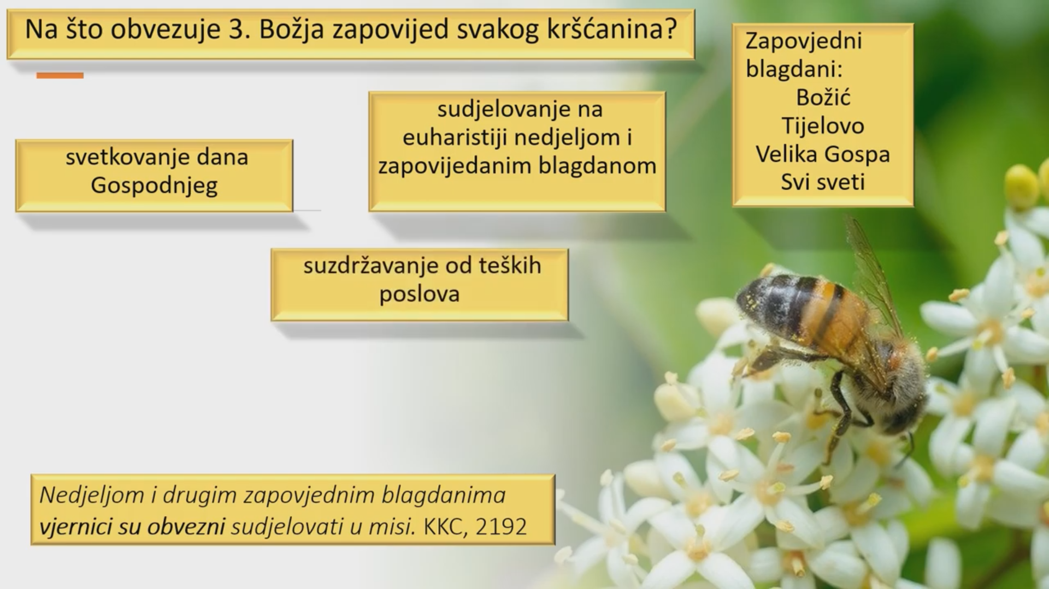


Slide 19
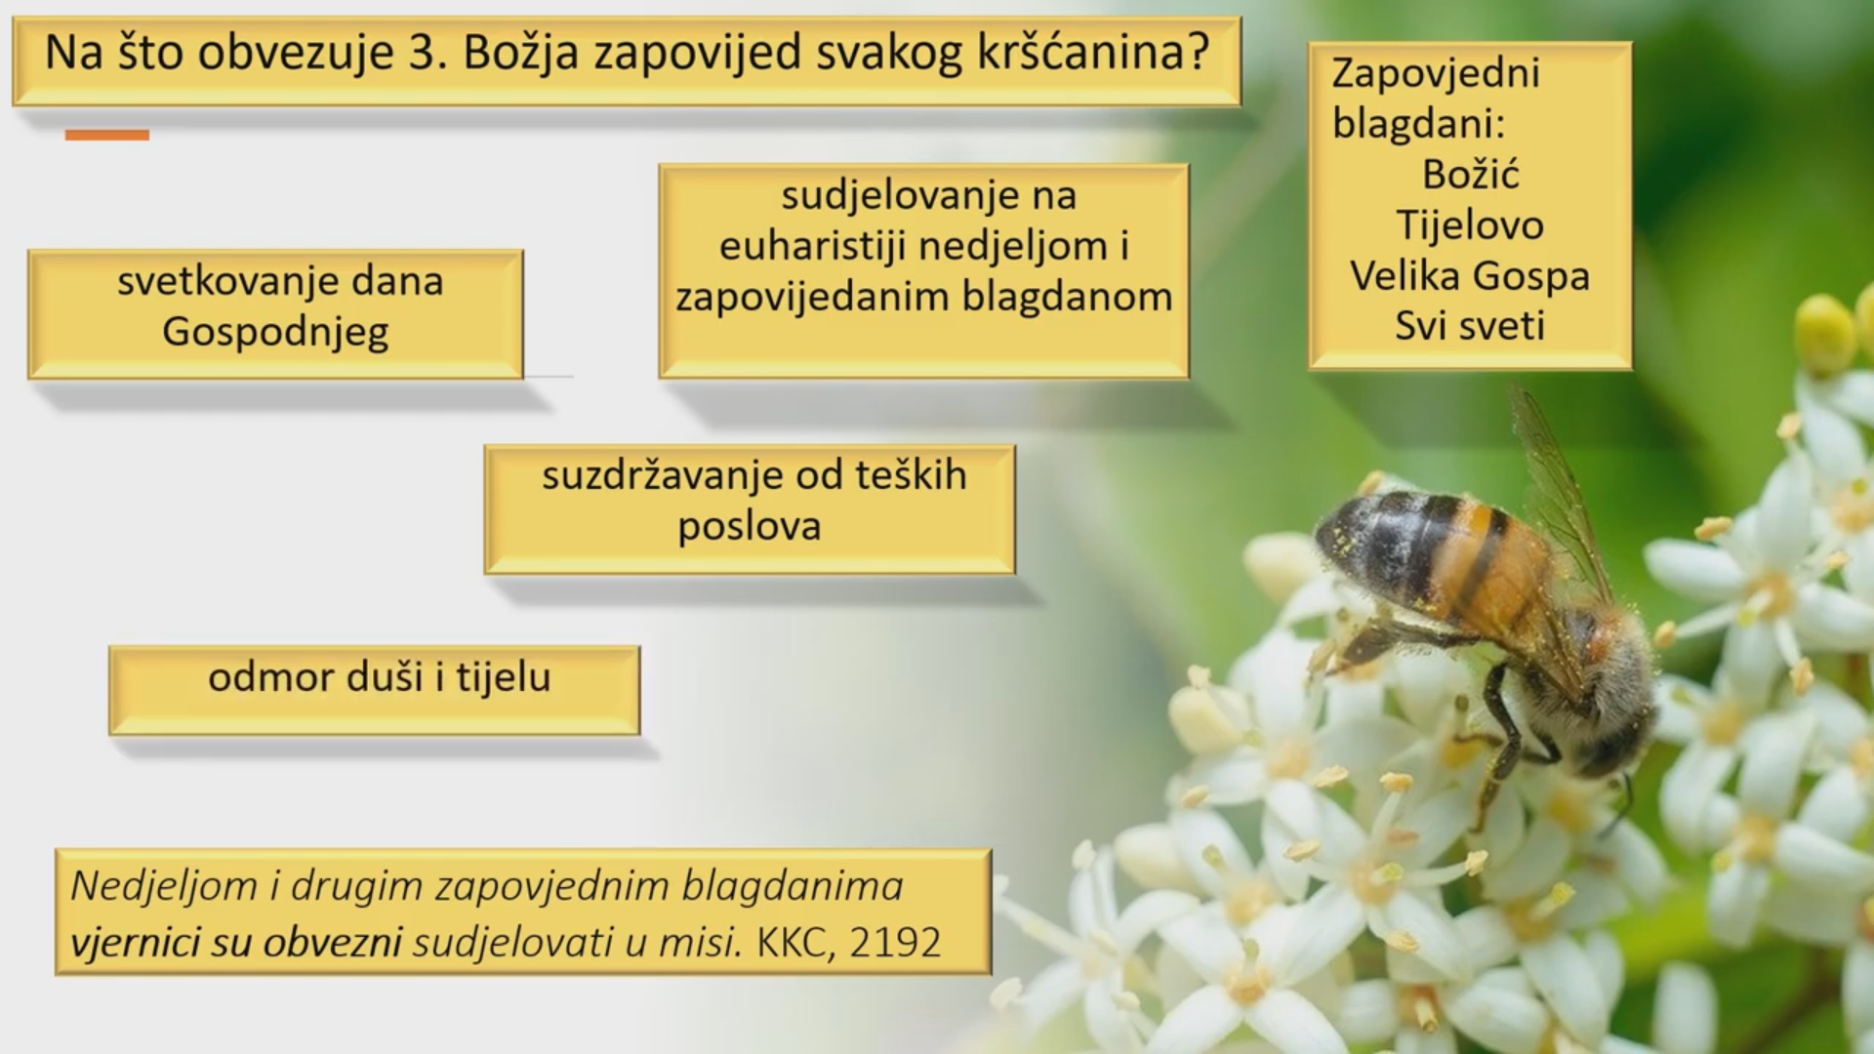

Slide 20
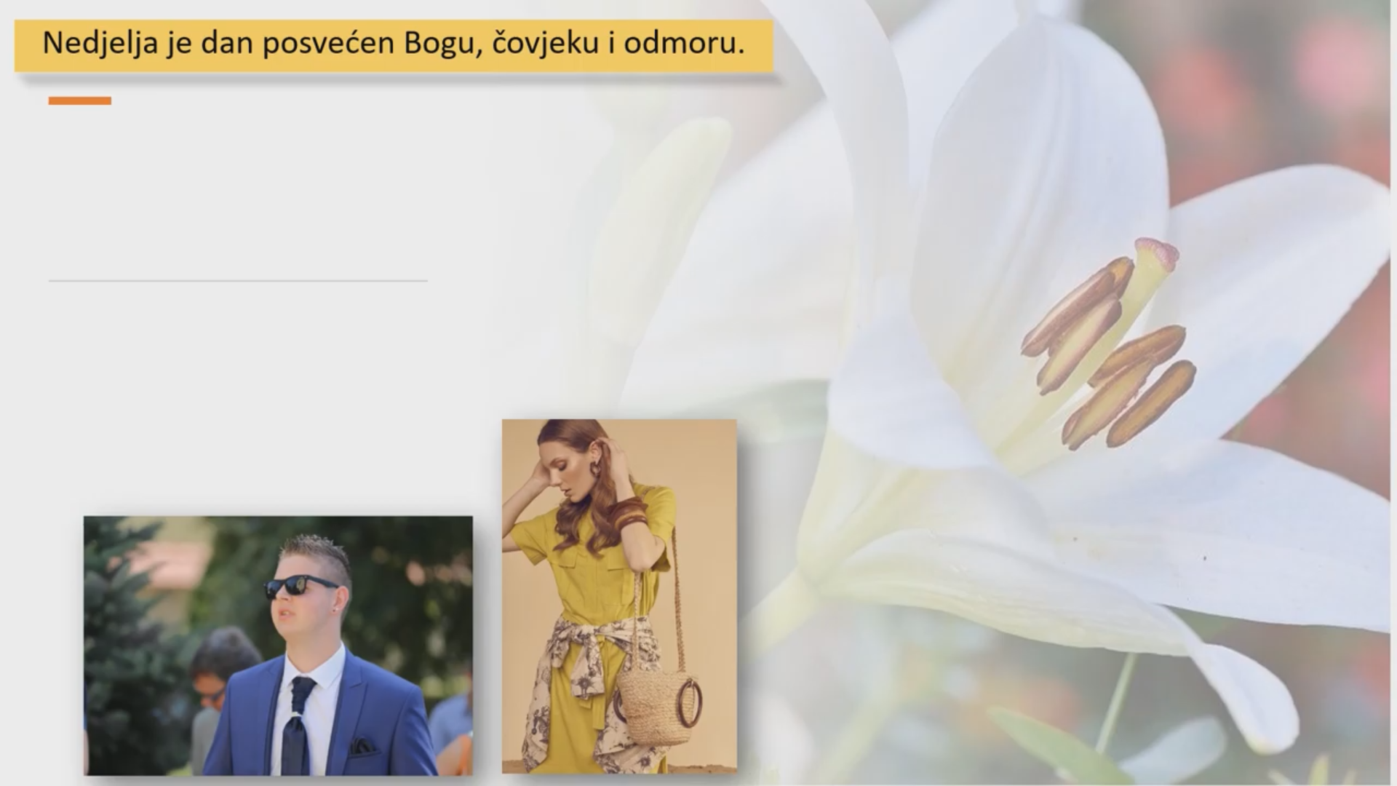

Slide 21
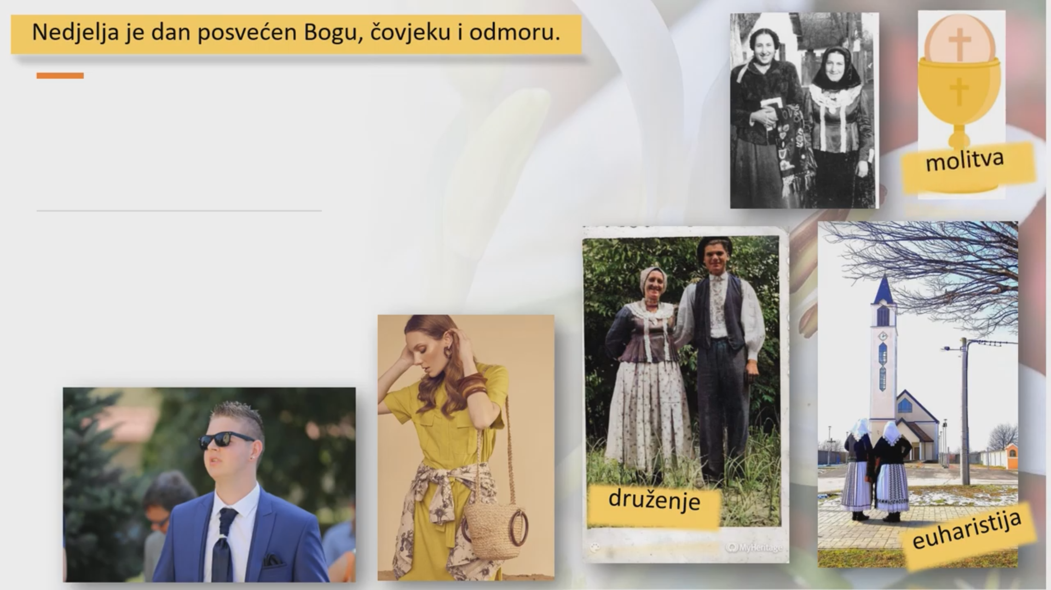

Slide 22
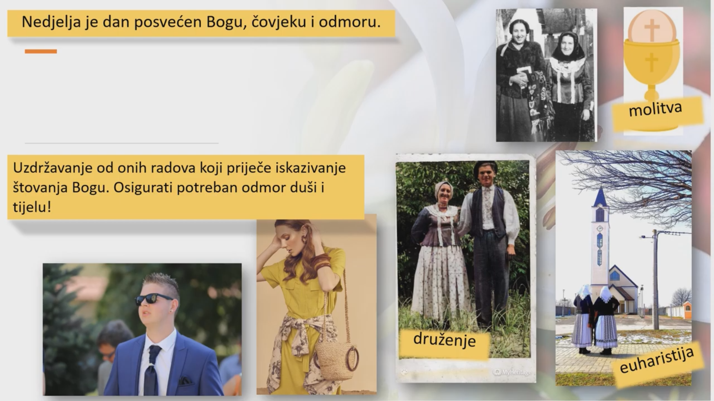

Slide 23
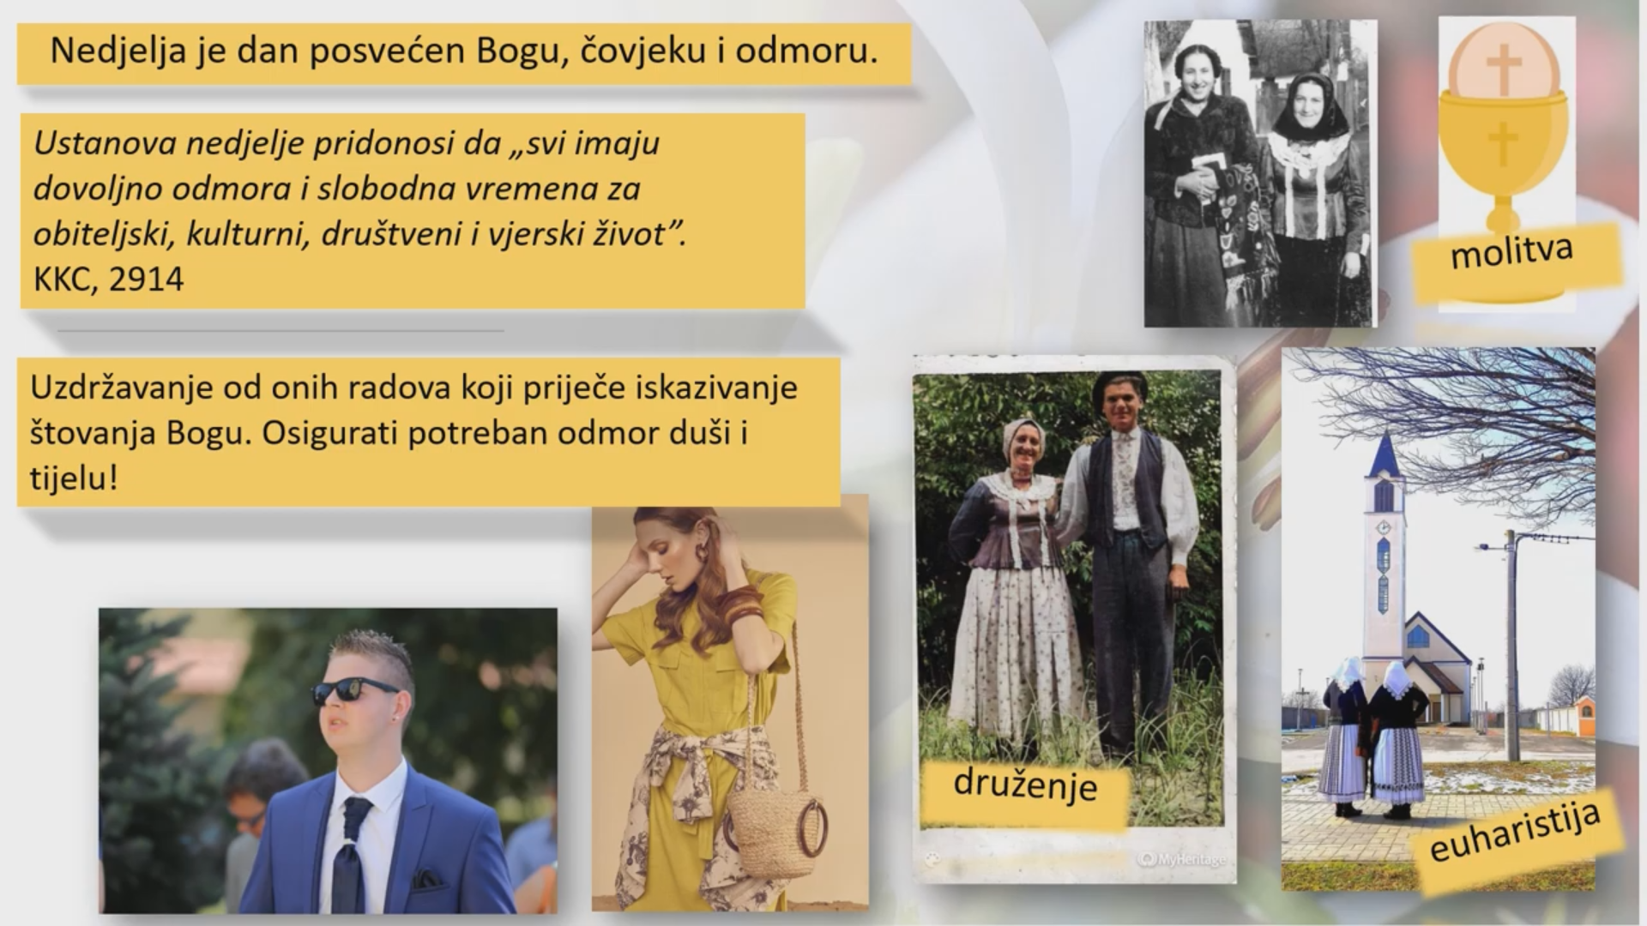

Slide 24
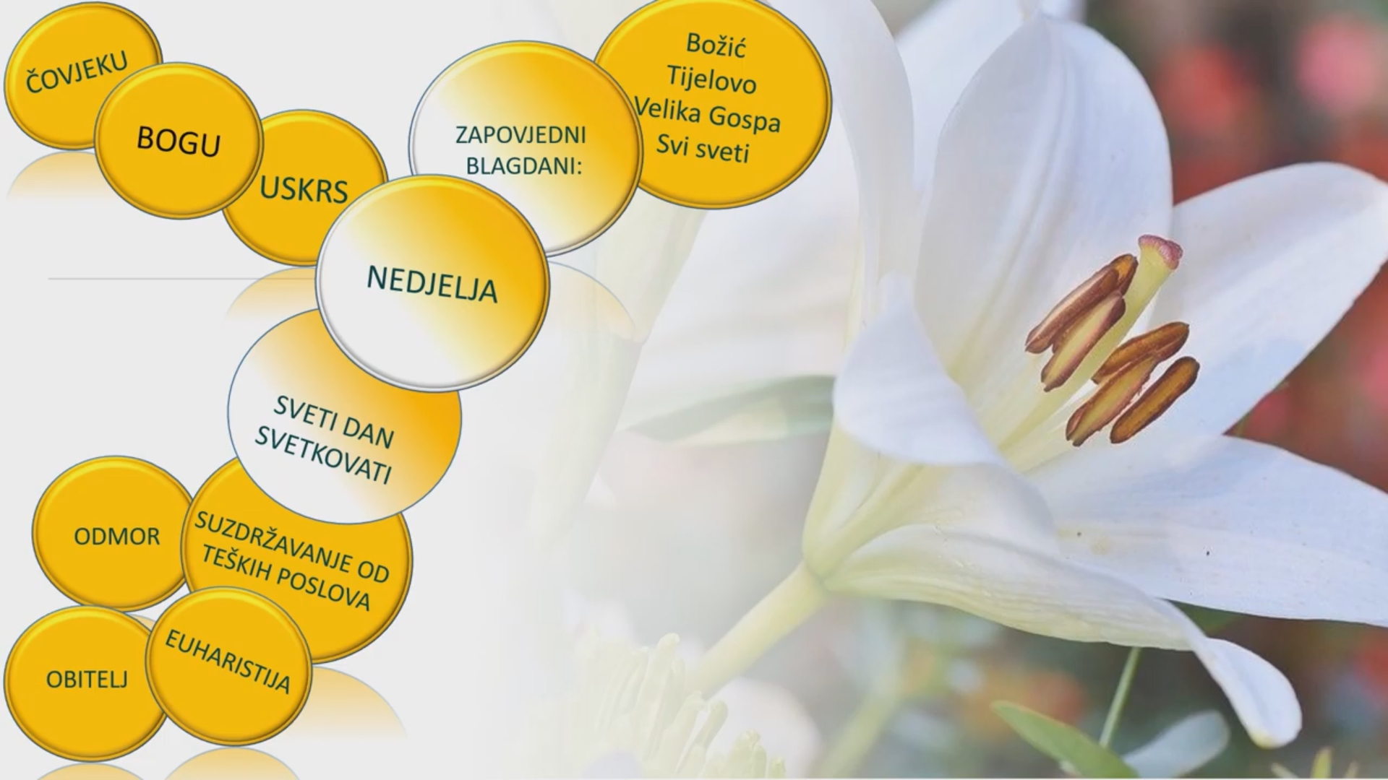

Slide 25
Spomeni se da svetkuješ dan Gospodnji!
-treća zapovijed Dekaloga podsjeća nas na svetost dana posvećenoga Bogu
subota (za Židove)
-spomen na Božji počinak prigodom stvaranja
-spomen na oslobođenje iz egipatskoga ropstva
nedjelja (za kršćane)
-Isus je uskrsnuo u dan po suboti

Slide 26
-ova zapovijed uključuje: -kršćansku obvezu sudjelovanja na nedjeljnom euharistijskom slavlju (i blagdanima)
-suzdržavanje od teških poslova
-pravo i obvezu na odmor duše i tijela
-zapovijedani blagdani: Božić Tijelovo
Velika Gospa
Svi Sveti

Slide 27


Slide 29




Slide 30




Slide 31




Slide 32




